Slide 1
Etäryhmäopas
Mitä, miten ja miksi?
Tiina Nikkanen, Mari Karppinen
(s-posti: etunimi.sukunimi@omahame.fi)
Päivitetty viim. 1.12.2023

Slide 2
Yleistä etäryhmistä........................................................3-4 Ammattilaisen osaaminen...............................................5 Asiakkaan osaaminen ja etäryhmäprofiili...................6-8 Teams-kanavat etäryhmien tukena.................................9 Etäryhmän prosessikuvaus...........................................10 Etäryhmäalustojenvertailua (Teams/Flowmedik)….....11 Flowmedik eKonsultaatio etäryhmäalustana..........12-18 Etäryhmätoiminnan Plandisc-vuosikello.................19-20 Tavoitteet etäryhmätoiminnalle esimerkki..............21-22 Kirjaaminen/tilastointi Lifecareen............................23-27 Etäryhmien markkinointi/viestintä...........................28-29 Ryhmätoiminnan koordinaatiomalli (PTH)…................30 Muistilistat etäryhmien aloittamiseen......................31-33 Digitukea asiakkailla.......................................................34 Valviran ohjeistus etäpalveluiden tarjoamisesta.........35 Tietosuoja-asiat..........................................................36-43 Saavutettavuusasiat..................................................44-50
Sisällys: Dialla nro:

Slide 3
Vaikuttavaa etäohjausta pitkäaikaissairauksissa: HOTUS (16.12.2022. Etäyhteydellä toteutettava pitkäaikaissairautta sairastavan omahoidon ohjaus)
Etäpalveluiden arvioidaan lisäävän sosiaali- ja terveydenhuollon kustannustehokkuutta, tuottavuutta ja vaikuttavuutta. Asiakkaat kokevat etäpalvelut hyödyllisiksi ja käyttökelpoiseksi vaihtoehdoksi perinteisille toimintatavoille.
Etäpalvelut mahdollistavat asioiden hoitamisen ajasta ja paikasta riippumatta, lisäävät asiakkaiden valinnanvapautta ja palveluiden saatavuutta, hoidon yksilöllisyyttä, turvallisuuden tunnetta, oireiden hallintaa ja osallisuutta hoitoon sekä edistää omahoidon jatkuvuutta. Matkustukseen kuluva aika ja kustannukset säästyy, mahdollistaa matalamman kynnyksen ja helpommin tarpeiden mukaan toteutettavan yhteydenpidon asiakkaan ja ammattilaisen välillä. Vähentää infektiosairauksien tarttumista
Edellytyksenä rajoitteiden ja haasteiden huomioon ottaminen ja edellytysten arviointi (vuorovaikutukseen, yksityisyydensuojaan, yhdenvertaisuuteen, potilasturvallisuuteen sekä tietoturvaan liittyvät asiat, puutteet tietoteknisissä taidoissa, henkilökunnan asianmukainen koulutus, ongelmat laitteiden toiminnassa, asianmukaiset tilat ja yhteydet, esihenkilöiden tuki)
Huomiota kiinnitettävä pitkäaikaissairauden seurannan ja hoidon jatkuvuuden varmistamiseen, vuorovaikutukseen etäohjauksessa (kamaran käyttö molemmin puolin,ohjaustila rauhallinen, kuuntelemalla ja aikaa antamalla keskusteluun, kehon liikkeet, ryhmässä huomioida mahdollisuus kysyä ja varmistaa ohjauksen ymmärtäminen, Teach back-menetelmä), psyykkisen voinnin huomioiminen
Näytön asteet A-D:
Etäohjaus ja -seuranta edistävät diabetesta sairastavan hoitotasapainon saavuttamista (A) ja voitaneen vähentää diabetekseen liittyviä oireita (C) vähintään yhtä paljon kuin tavanomaisella hoidolla
Ohjauksen ja seurannan toteuttaminen etäyhteydellä on pitkäaikaissautta sairastavien kuolleisuuden riskin näkökulmasta vähintään yhtä turvallista kuin tavanomainen hoito tai ohjaus (B)
Etäohjaus ja –seuranta ilmeisesti tukevat pitkäaikaissairautta sairastavan terveellisen ruokavalion toteuttamista (B)
Etäohjaus edistänee pitkäaikaissairautta sairastavan omahoitoa (C), omahoitoon sitoutumista (C), lääkehoidon toteuttamista (C) sekä omaseurantaa vähintään yhtä hyvin kuin tavanomainen hoito tai ohjaus
Etäohjaus ja –seuranta ilmeisesti lisäävät pitkäaikaissairautta sairastavan sairauteen ja sen hoitoon liittyvää tietoa vähintään yhtä hyvin kuin tavanomainen hoito tai ohjaus (B) ja saattavat vahvistaa pitkäaikaissairautta sairastavan aikuisen minäpystyvyyttä ©
Etäohjauksen toteutumista, asiakaskokemuksia ja tuloksia seurattava ja arvioitava

Slide 4
Etäryhmät
Termistö vaihtelevaa: mm. etäryhmäohjaus, digitaalisessa ympäristössä tapahtuva ohjaus, virtuaalinen ohjaus, sähköisessä kanavassa tapahtuva ohjaus. Ryhmässä tapahtuvaa ohjausta, joka tarjotaan etäyhteyden/jonkin sähköisen alustan kautta.
Asiakkaan ohjaaminen digitaalisesti edellyttää asiantuntijoilta erilaista osaamista kuin kontaktiohjaaminen.
Vaatii myös enemmän aikaa etukäteisvalmisteluihin ja edellyttää myös asiakkailta erilaisia taitoja kuin kontaktiohjaukseen osallistuminen.
Dialogisen vuorovaikutuksen syntyminen virtuaalisia kanavia hyödyntäen tulee huomioida
Edellyttää ohjaajalta oman alan substanssiosaamisen lisäksi hyviä tietoteknisiä taitoja
Erilaisten ohjaussisältöjen valitsemisessa ja esittämisessä on huomioitava tiedon sisällöllinen laatu sekä ymmärrettävyys asiakkaan näkökulmasta. On hyvä pohtia myös erilaisten videoiden ja animaatioiden lisäarvoa ohjaussisältöjen havainnollistamisessa.
Erityistä huomiota on kiinnitettävä tietoturva- ja tietosuoja-asioihin.
Etuna lähiryhmiin verrattuna: mm. ammattilaisten osaamisen jakaminen koko hyvinvointialueen asiakkaille, mahdollistaa asiakkaiden ryhmiin osallistumisen yli kuntarajojen (yhdenvertaisuus), mahdollisuus jakaa ohjaustyötä isommalle määrälle ammattilaisia ja vähentää kunnissa tapahtuvaa päällekkäistä lähiohjausta, asiakkaan aikaa ja rahaa säästyy sekä luonto kiittää (ei siirtymiä)

Slide 5
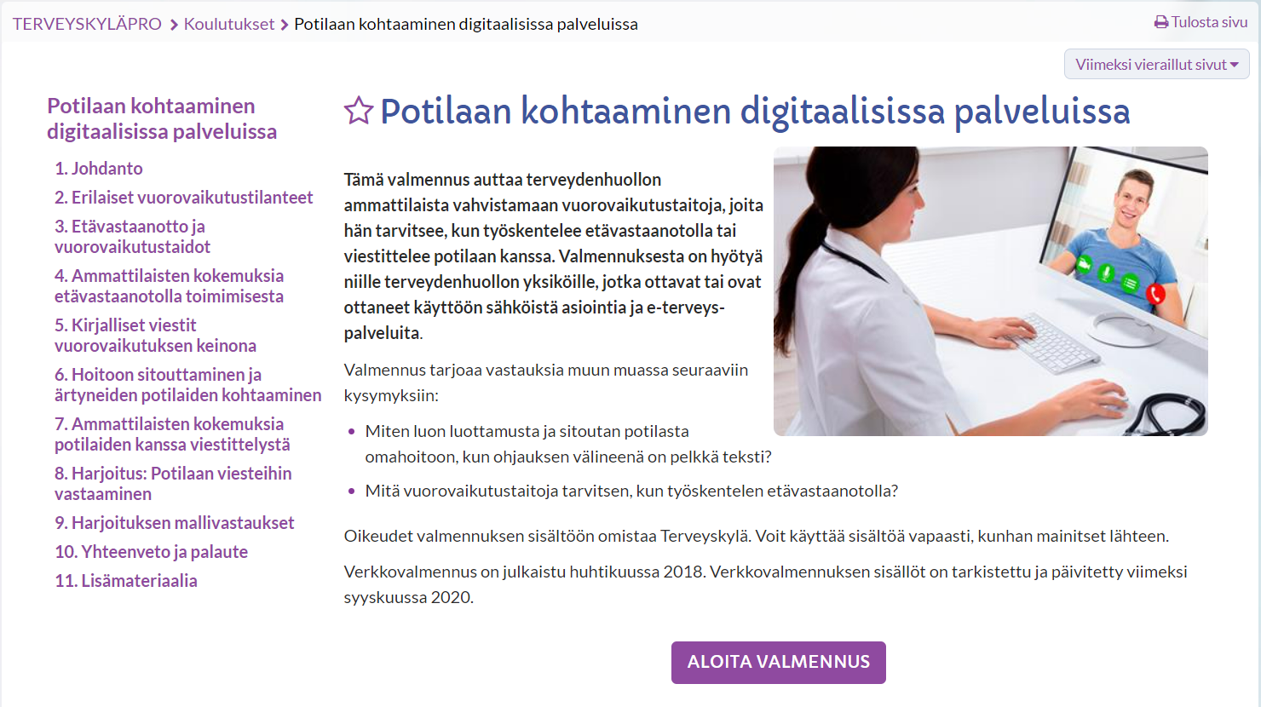
Ammattilaisen osaaminen
TerveyskyläPro -koulutukset, vaatii kirjautumisen pankkitunnuksin, mobiilivarmenteella tai sote-ammattikortilla
Kts. Oma Hämeen alueella 04/23 järjestetty webinaari-tallenne: Etäohjaus -webinaari (tallennettu 18.4.) (n. 1h 40min)-> Kun olet katsonut tallenteen, kirjaa tietosi täällä

Slide 6
Varmista asiakkaan osaaminen ja tunnista eri tarpeet
THL:n Kyselyn mukaan kaikkiaan 88 prosenttia ihmisistä käytti internetiä itsenäisesti tiedonhakuun ja 83 prosenttia sähköiseen asiointiin. 79 % suomalaisista on vähintään digitaaliset perustaidot.
Viidennes eli 19 prosenttia koki tarvitsevansa opastusta sosiaali- ja terveydenhuollon verkkopalveluiden käyttöön ja 15 prosenttia koki, etteivät sähköiset palvelut ole heille esteettömiä. 39 % suomalaisista tarvitsee vähintään usein apua internetin tai digitaalisten laitteiden kanssa
Vaikka digitalisaatio on edennyt ja sähköisten palveluiden käyttö yleistynyt sosiaali- ja terveydenhuollossa, on osa väestöstä digitaalisesti syrjäytynyt, vailla internetyhteyttä ja tarvittavia taitoja digitaalisissa ympäristöissä toimimiseen.
Esimerkiksi yli 74-vuotiaista vain vähän yli puolella oli käytössään internet ja väline sähköiseen tunnistautumiseen internetissä, kuten pankkitunnukset
Digiosallisuudessa ei ole kyse vain ihmisten digitaidoista. Digiympäristöt ja -palvelut on ensisijassa suunniteltava helppokäyttöisiksi, saavutettaviksi ja turvallisiksi, jotta mahdollisimman vähän jäisi käyttäjän taitojen varaan
Lähteet:
Sosiaali- ja terveydenhuollon sähköinen asiointi 2020-2021: Väestön kokemukset
Digitaitoraportti+2022.pdf (dvv.fi)

Slide 7
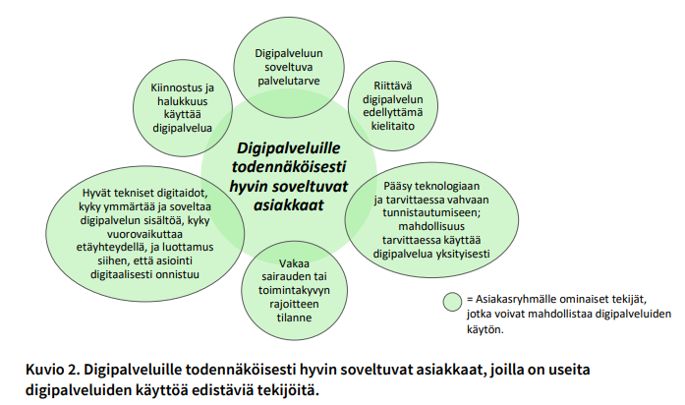
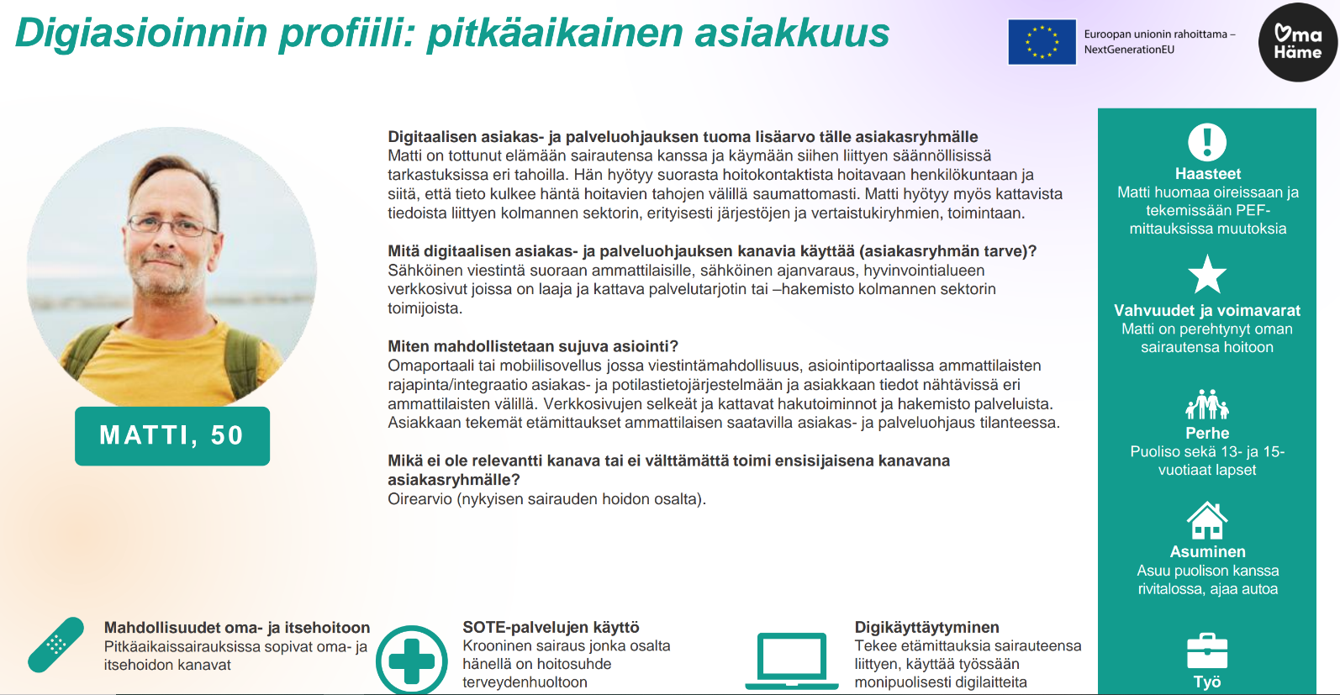
Asiakasprofiili etäryhmään:
Tunnista asiakas, joka sopii etäryhmään:
Oma- ja itsehoidon kanavat sopii asiakkaalle hoitamaan pitkäaikaissairauksia
Käyttää työssään tai vapaa-ajalla monipuolisesti digilaitteita
Tekee etämittauksia sairauteensa liittyen, käyttää sähköisiä viestintäkanavia ammattilaisen kanssa, varaa aikoja sähköisesti, käyttää hva:n verkkosivuja tiedonhakuun
Hyötyy 3.sektorin, järjestöjen ja vertaistukiryhmien toimintaan liittyvästä tiedosta
Asiakkaan omaiset voivat tarvittaessa auttaa etäpalveluun pääsemisessä
Lähteet:
Hyvinvointiyhteiskunnan erilaiset digipalveluiden käyttäjät – Katsaus digipalveluiden hyödyntämiseen liittyvistä yksilötason tekijöistä (julkari.fi)
Digitaalisen asiakas- ja palveluohjauksen toimintamalli Kanta-Hämeen hyvinvointialueella

Slide 8
Ryhmätoiminnan puheeksiotto asiakkaan kanssa:
Haluatko osallistua etä- vai lähiryhmäohjaukseen?
ohjauksen sisältö pääosin sama (etäryhmän usein moniammatillisempi), etäryhmään ei tarvitse fyysisiä siirtymisiä, etäryhmässä keskusteluun osallistuminen ja vertaistuki vähäisempää, etäryhmässä parempi mahdollisuus osallistua keskusteluun vain niin paljon kuin haluaa, etänä voi olla anonyymistikin muille mukana oleville, läsnöoloryhmässä tapaa muita
Onko asiakkaalla tarvittavat laitteet?
tietokone+mikrofoni+kamera, tabletti tai älypuhelin, nettiyhteys, mobiilivarmenne tai pankkitunnukset
Varmista tarvittaessa osaminen ja näytä reitti, miten löytää etäryhmän tiedot: Etäryhmät - Oma Häme (omahame.fi)
Voisiko omainen auttaa etäryhmään mukaan?
Kerro, että suostumuksena toimii osallistuminen ryhmään ja ryhmänvetäjä (ammattilainen Oma Hämeen alueelta) kirjaa tiedon osallistumisesta etäryhmään potilastietojärjestelmään
Anna asiakkaalle esite ryhmästä tai lähetä esim. linkki etäryhmien www-sivulle sähköpostilla tai tekstiviestinä

Slide 9
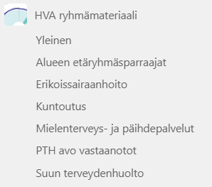
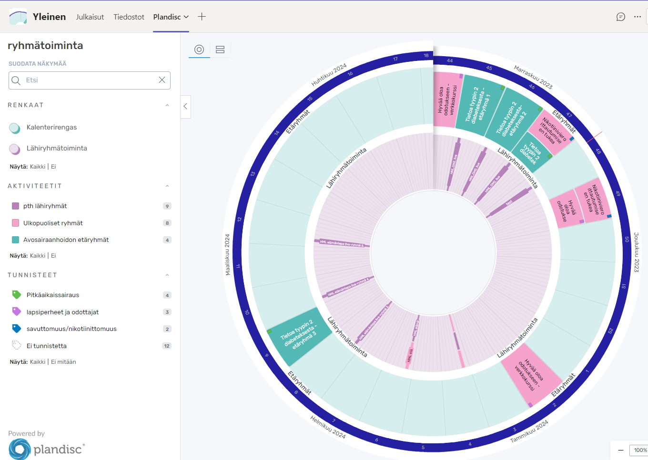
Teams-kanavat etäryhmien tukena:
Teamsiin on luotu etäryhmien suunnittelua varten HML etäryhmä suunnittelu –kanava (suunnittelutyöryhmien käytössä)
HVA ryhmämateriaali-kanavalla löytyy kaikki ryhmäohjauksen materiaali (hyödynnettäväksi lähi- ja etäryhmätoiminnassa) omilla tulosalueillaan, Plandisc (etä- ja lähiryhmistä), kirjaamis- ja tilastointiohjeet, etäryhmäopas, ryhmätoiminnan koordinaatiomalli, tilastointiasiat, markkinointimateriaalia, etäryhmäsparraajat
Kanavat suljettuja, voit lähettää liittymispyyntöä esim. Etäryhmäsparraajille (listaa viimeisessä diassa)

Slide 10
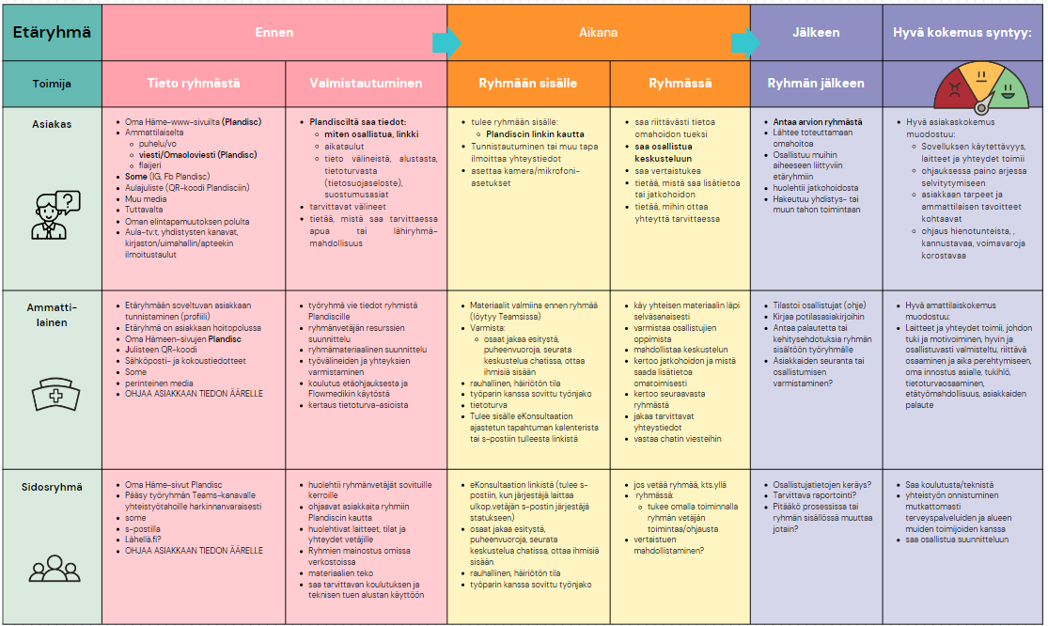
Etäryhmän prosessikuvaus

Slide 11
Flowmedikin eKonsultaation ja Teamsin vertailua:
Alusta | Etäryhmään sisään: | Ammattilainen | Asiakas | hyödyt | hankaluudet
Flowmedik eKonsultaatio etäryhmäistunto | avoimesta linkistä esim.Plandisc-vuosikellon tai ammattilaisen lähettämän viestin kautta Ammattilainen kutsuu ajastetun tapahtuman kautta | Tekee Flowmedikin ajastetun tapahtuman kautta etäryhmäistunnon (joko anonyymi/suomi.fi-tunnistautuminen), kutsuu asiakkaan tai kopioi ryhmän linkin, vie sen Plandiscille tai lähettää asiakkaalle Voi lisästä tapahtumaan muita järjestäjiä samoilla oikeuksilla, jotka pääsevät kirjautumatta s-postikutsun linkin kautta sisään. | Liittyessä etäryhmäistuntoon (toisilla suomi.fi tunnistautumisen jälkeen), alusta pyytää kirjoittamaan nimen tai lempinimen. Asiakas tulee oletuksena sisään kamera ja mikki suljettuna | Asiakkaan vahva tunnistautuminen mahdollistuu. Tunnistautumaton osallistumiinen onnistuu myös (anonyymi) Osallistuminen kirjataan potilastietojärjestelmään (suomi.fi-tunnistautuminen), on osa hoitoa. Kun asiakas poistuu ryhmästä, hänelle tulee täytettäväksi palautekysely automaattisesti. Ei rajoitusta osallistujamäärässä | Tällä hetkellä alustan kautta ei voi jakaa videoita, ne pyörivät hitaasti. (kehitteillä) Ei reaktionappeja tai puheenvuoroa pyytävää kättä. (kehitteillä)
Teams (ei suositella asiakasrajapintatyöskentelyyn, harkinnan mukaan käyttö) | Ryhmään tullaan avoimen linkin kautta tai kutsuttuna | Kutsulinkki tulee jakaaa avoimena tai lähettää asiakkaalle (huom.tarv.tietoturva) | Asiakas voi kirjoittaa oman nimen tai lempinimen sisääntullessa. Asiakas voi valita ennen ryhmään tuloa, että sulkee mikin ja kameran | Rajoittamattomasti osallistujia ad 10000 Ei vaadi tunnistautumista Ryhmän aikana voi teettää pikakyselyn Videoiden näyttäminen onnistuu | Ei saa kerättyä luotettavasti osallistujien henkilötietoja Ei suositella käytettäväksi potilasohjauksessa Oma Hämeessä (PMO)! Iso riski häiriköinnille avoimissa kutsuissa!
Tietojärjestelmien pitää täyttää salassapito-,
tietosuoja- ja tietoturvasäännökset (Laki sosiaali- ja terveydenhuollon
asiakastietojen sähköinen käsittely 159/ 2007).

Slide 12
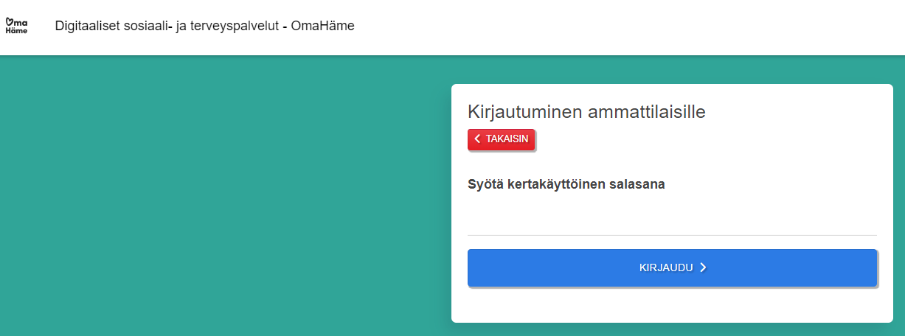
Flowmedikin eKonsultaatio (etäryhmäistunto) etäryhmäalustana
Kirjaudu: https://omahame.echat.fi/login käyttäjätunnuksellasi+salasanalla ja kertakäyttöisellä s-postiin tulevalla kirjautumiskoodilla tai varmennekortilla
Käyttöoikeudet saat Oma Hämeen alueella mm. Tuukka Pajuniemeltä (tuukka.pajuniemi@omahame.fi) tai palvelualueesi chatin pääkäyttäjiltä

Slide 13
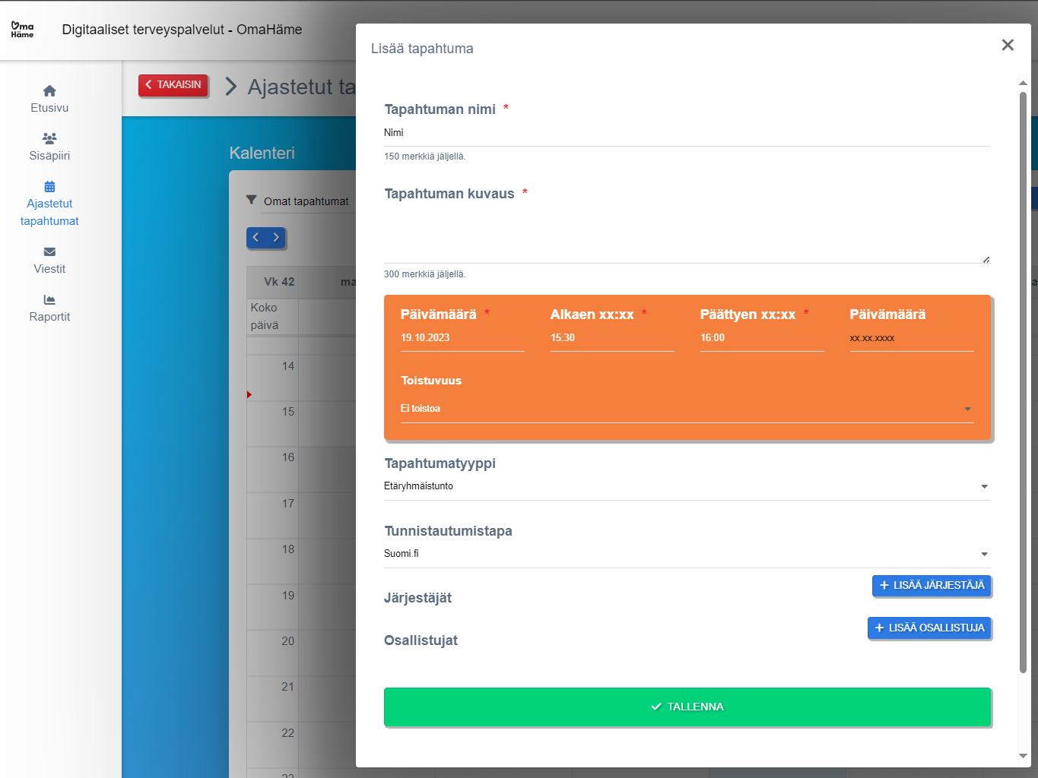
Flowmedikin etäryhmäistunnon käyttöohjeet:
Etäryhmän luonti ajastettuna tapahtumana Flowmedikin kalenteriin:
1. Klikkaa ”Ajastetut tapahtumat” -sivu auki vasemman reunan valikosta.
2. Valitse kalenterista haluamasi ajankohta ja klikkaa sitä kalenterista tai klikkaa kalenterin oikeasta yläkulmasta ”Lisää tapahtuma” -painiketa.
3. Syötä tapahtumalle nimi, kuvaus ja tarkista ajankohta (huom. nämä tiedot näkyvät kaikille linkin avanneille käytäjille).
4. Valitse ”Tapahtumatyyppi” -kohdasta ”Etäryhmäistunto”.
5. Valitse tunnistautumistapa:
Suomi.fi vaatii osallistujilta vahvan tunnistautumisen ryhmään osallistumiseen (mahdollistaa kirjaamisen aptj:n)
Anonyymi antaa osallistujien tulla ryhmään tunnistautumatta
6. Lisää kaikki etäryhmän järjestäjät kohtaan Järjestäjät (antaa oikeuden jakaa esitystä videovastaanoton aikana ja pääsee istuntoon sisään ilman kirjautumista joko oman Flowmedikin kalenterin kautta tai s-postilla tulleesta linkistä
7. Etäryhmäistunnon jälkeen tapahtuman järjestäjä näkee kalenterin tapahtuman ikkunasta (diassa näkyvillä) etäryhmään osallistuneiden tiedot kohdasta osallistujat
8. Paina ”Tallenna” -painiketa, jolloin aukeaa vielä vahvistussivu, jossa voidaan klikata uudelleen ”Tallenna” -painikkeesta, mikäli kaikki tiedot ovat kunnossa.
9. Tämän jälkeen tapahtuma ilmestyy kalenteriin

Slide 14
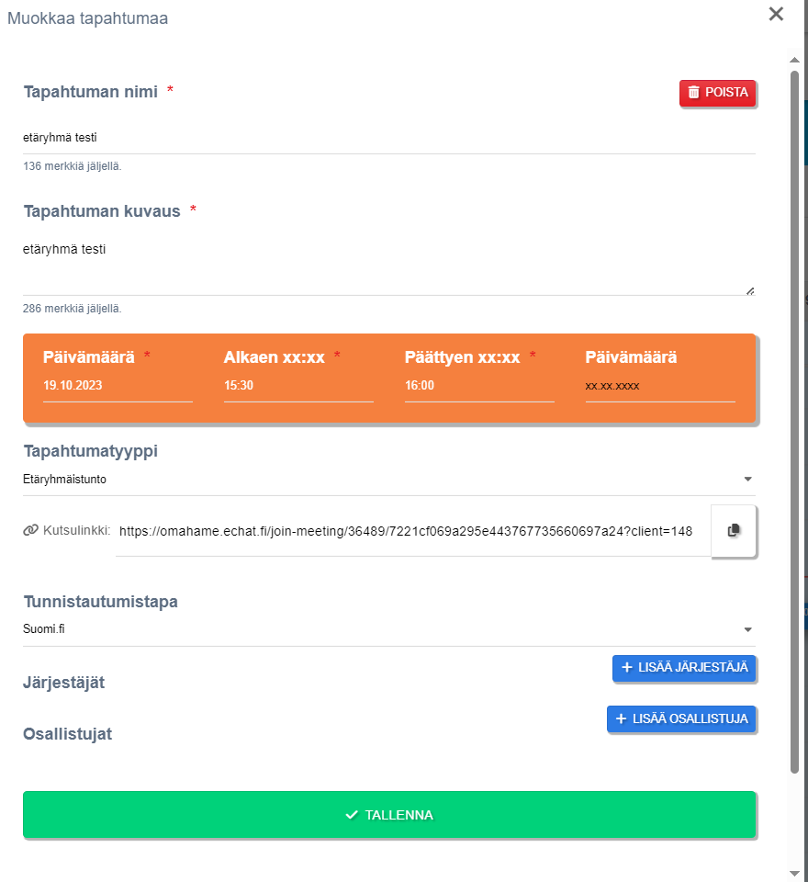
Flowmedikin linkin jakaminen
Kun olet luonut ja tallettanut etäryhmätapahtuman, niin avaa tapahtuma uudelleen "muokattavaksi" Flowmedikin ajastetun tapahtuman kalenterista.
Näet nyt tapahtumatyypin alla kohdan kutsulinkki. Voit joko maalata ja copy/pastata sen, tai klikata kopioi-kuvaketta.
Nyt sinulla on kutsulinkki, jonka voit jakaa Plandisc-kellolle tai asiakkaille viestillä.

Slide 15
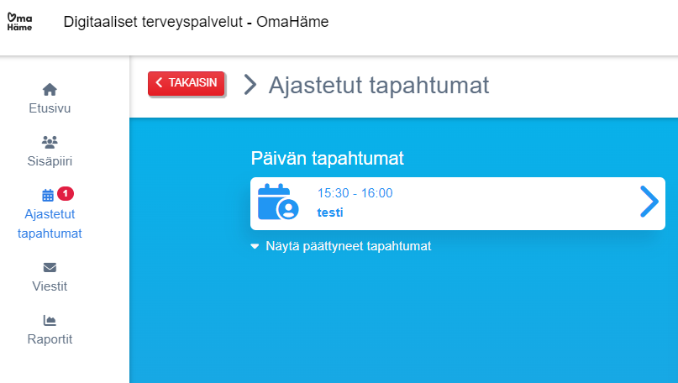
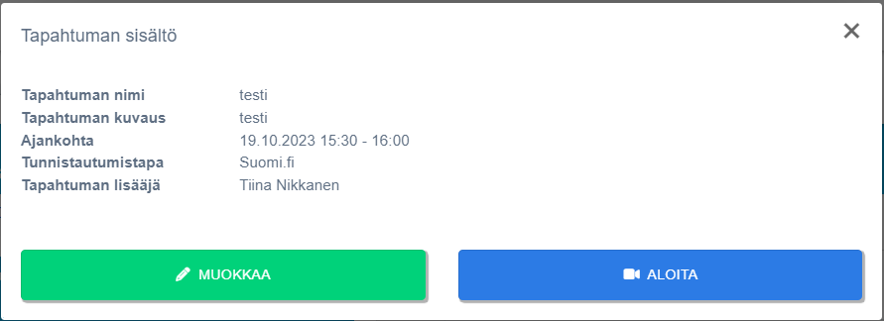
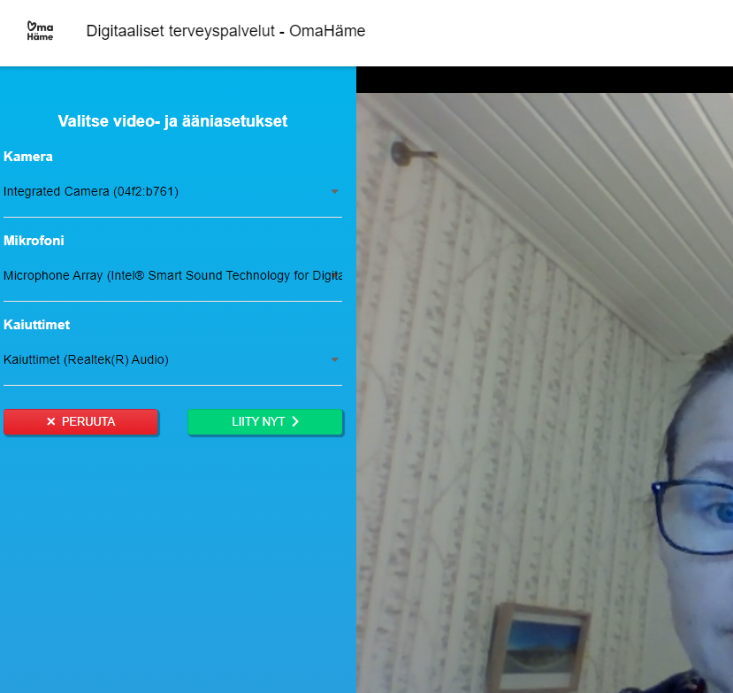
Flowmedikin etäryhmässä:
Etäryhmäpuhelun aloitus
Mene ajastetun tapahtuman Päivän tapahtumat kohdasta klikkaamalla "Aloita" etäryhmään (tapahtuman luonut) tai s-postiin tulleen linkin kautta (muut järjestäjät)
Tulet näkymään, jossa kuvasi näkyy jo kamerasta (hämäävästi,mutta et ole vielä sisällä) ja pääset valitsemaan video- ja ääniasetukset valikoista. Et ole vielä sisällä istunnossa, vaan valintojen jälkeen paina vielä "Liity nyt"-nappia.
Nyt olet sisällä.
Käytettävissä on Teamsista tutut valikot. Punaisesta luurista poistut istunnosta. Kamera-logosta suljet kameran, mikrofonista suljet mikrofonin. Kahdesta asetukset-rattaasta klikkaamalla saat näkymän, jonka valikosta saat valittua esityksessä jaettavat materiaalit (seuraava dia)

Slide 16
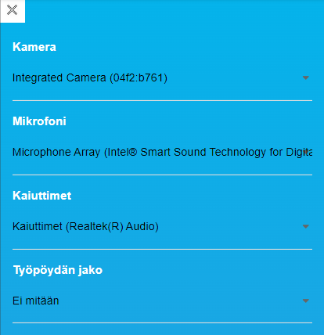
Esityksen jakaminen
Saat jettua esitystä (ohjausmateriaali löytyy HVA ryhmämateriaali Teams-kanavalta,oman tulosalueen –kanavalta, tiedostoista) klikkaamalla alalaidan ratas-kuvaketta
Avautuvasta valikosta alin: Työpöydän jako. Paina valikon nuolesta, niin ruudulle ilmestyy Valitse, mitä haluat jakaa: omahame.echat.fi. Valittavana on:
Microsoft Edge välilehti (näyttää valitsemasi välilehden, ei ehkä suositeltavin)
Ikkuna (jakaa valitsemasi ikkuna-näkymän)
Koko näyttö (jakaa koko näyttösi, eli asiakkaat näkevät sen näytön, mikä sinulla on aina esillä, helpoin, jos loikkii esityksen aikana muualla)
Kun haluat lopettaa jakamisen, paina alalaidan lopeta jakaminen kohtaa

Slide 17
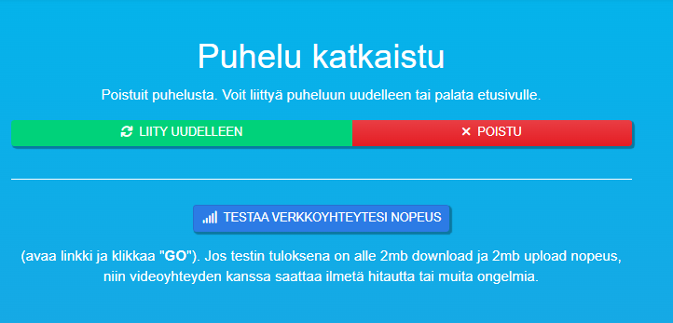
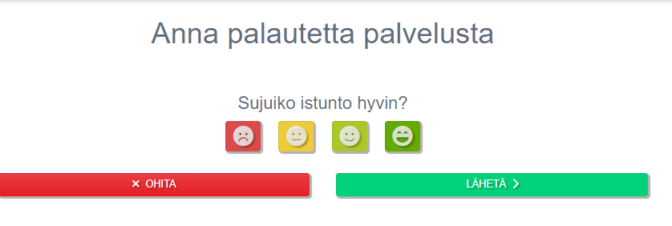
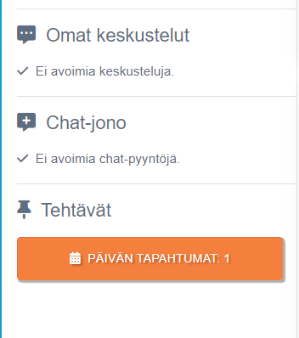
Ryhmän aikana ja jälkeen
Näet keskustelun ruudun oikeassa laidassa kohdasta viestit
Osallistujat saat näkyville Osallistujat kohdasta videovastaanoton aikana
Muista poistua ryhmästä punaista luuria painamalla ja kun tulee ikkuna, että Puhelu katkaistu, niin paina poistu. Anna palaute, jos sitä kysytään tai ohita. ÄLÄ sulje missään nimessä näkymää sivun ruksi-näpääimestä ennenkuin olet klikannut kaikki nämä vaiheet, mitä Flowmedik ohjaa.
Palaute-ikkunan jälkeen ohjaannut takaisin Flowmedikin sivullesi, josta klikkaamalla oranssia Päivän tapahtumat kohtaa, pääset ajatetun tapahtuman kalenteriin. Avaa kalenterista etäryhmän tapahtuma, niin saat osallistujat kohdasta kopioitua osallistujan henkilötiedot kirjaamista varten.

Slide 18
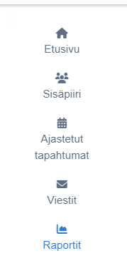
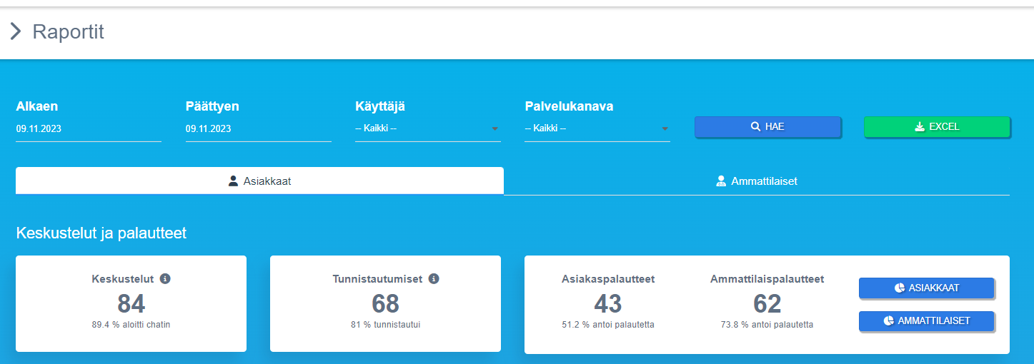
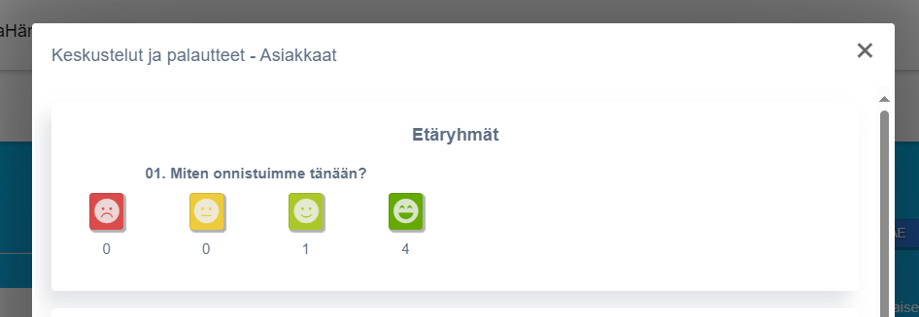
Palute ryhmästä
Palautteen etäryhmistä saat klikkaamalla Raportit-kohtaa vas.reunasta Flowmedikin sivulla.
Aseta Alkaen-päättyen etäryhmän päivä ja paina Hae -näppäintä
Saat ohessa olevan Raportit-näkymän auki. Paina nuolen näyttämää asiakkaat –kuvaketta, jolloin aukeaa selattava asiakaspalautelista. Etäryhmä-palaute löytyy sen otsikon alta sieltä
Ammattilaisten palaute löytyy ammattilaiset kohdasta vastaavasti
Kirjaa osallistujamäärä ja palautteen keskiarvo (1-4 välillä) HVA Ryhmämateriaalit kanavan tilasto-Exceliin. Tilastoi etäryhmän osallistuja Lifecareen (seuraava dia)

Slide 19
Etäryhmätoiminnan hallinnointi Plandisc-vuosikellolla:
Jokainen vie pääosin oman etäryhmän sisällöt Oma Hämeen verkkosivuilla olevaan Plandiscille- Käyttöoikeuden sinne saa PMO:sta Harri Heinoselta. Kun saat käyttöoikeuden (lisenssin), niin sinun tulee pyytää esim. alla olevilta Henna Kulojärveltä tai Anuliisa Salovaaralta liittämään sinut etäryhmä-Plandiscille
Oma Hämeen etäryhmätarjontaa voi ilmoittaa myös mm. seuraaville henkilöille (lyhyt kuvaus ryhmästä, aikataulusta, sisällöistä, ohjeet osallistumiseen ja osallistumislinkki) henna.kulojärvi@omahame.fi, anuliisa.salovaara@omahame.fi, tai paikkakunnan etäryhmä-sparraajalle (löytyy HVA ryhmämateriaali kanavalta->Alueen etäryhmäsparraajat)
Tietoja 3.sektorin tai kunnan etäryhmistä voi viedä Oma Hämeen www-sivuille, jos niissä tulee huolellisesti ilmi, etteivät ole hyvinvointialueen tarjoamaa palvelua
1 min video, miten käytät Plandisciä: Alkuun Plandisc-vuosikellon kanssa | Suomenkielinen opastusvideo
Ohjeita Plandiscin käyttöön: Plandisc (zendesk.com)

Slide 20
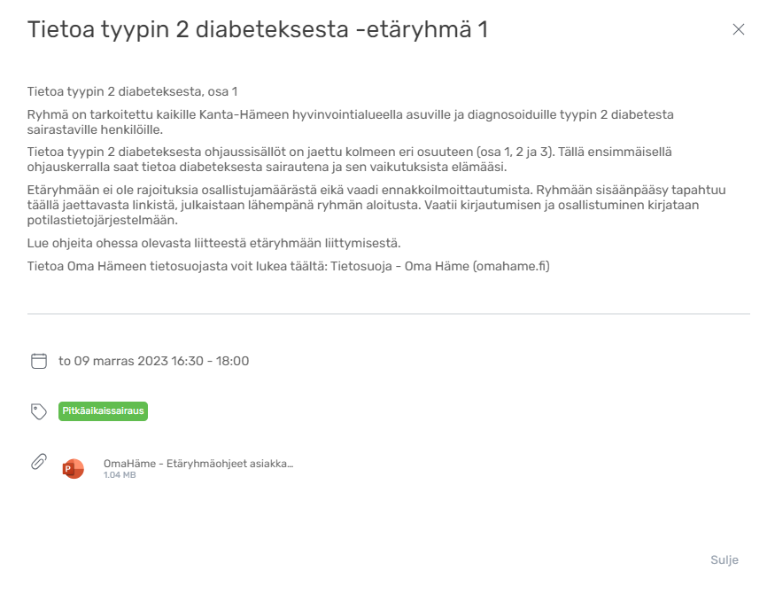
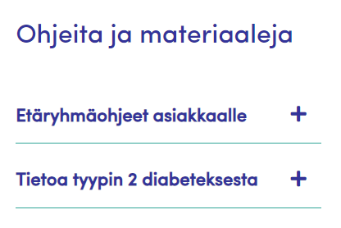
Esimerkkinä: Plandiscin tekstisisältö Diabetes-etäryhmän 1. osioon
Muista lisätä Flowmedikin tapahtumalinkki ja linkki tietosuojasivulle Plandiscille!
Pyydä viestintää viemään tarvittaessa asiakkaille jaettavat saavutettavat materiaalit etäryhmätoiminnan verkkosivujen oikean reunan Ohjeita ja materiaaleja –kansioon
Tietoa tyypin 2 diabeteksesta -etäryhmä 1
Tietoa tyypin 2 diabeteksesta, osa 1
Ryhmä on tarkoitettu kaikille Kanta-Hämeen hyvinvointialueella asuville ja diagnosoiduille tyypin 2 diabetesta sairastaville henkilöille.
Tietoa tyypin 2 diabeteksesta ohjaussisällöt on jaettu kolmeen eri osuuteen (osa 1, 2 ja 3). Tällä ensimmäisellä ohjauskerralla saat tietoa diabeteksesta sairautena ja sen vaikutuksista elämääsi.
Etäryhmään ei ole rajoituksia osallistujamäärästä eikä vaadi ennakkoilmoittautumista. Ryhmään sisäänpääsy tapahtuu täällä jaettavasta linkistä, julkaistaan lähempänä ryhmän aloitusta. Vaatii kirjautumisen ja osallistuminen kirjataan potilastietojärjestelmään.
Lue lisää verkkosivun oikean laidan Ohjeita ja materiaaleja etäryhmään liittymisestä.
Tietoa Oma Hämeen tietosuojasta voit lukea täältä: Tietosuoja - Oma Häme (omahame.fi)

Slide 21
Tavoitteet perusterveydenhuollon etäryhmille (malliesimerkkinä. Jokaisen yksikön tulee laatia omat tavoitteet ja määrittää mittarit, joilla arvioidaan tavoitteiden saavuttamista ja etäryhmän vaikuttavuutta)
Jakaa laadukasta, moniammatillista ja asiakkaan omahoitoa ja elämäntilannetta hyödyttävää tietoa asiakasryhmille. Mittari: asiakasarvio ryhmän jälkeen.
Ryhmäohjausta mahdollisimman resurssi- ja kustannustehokkaasti hyödyntäen hva:n laajaa ammattilaisverkostoa. Päällekäinen työ alueella vähenee. Mittari: Ryhmätilanne ennen ja jälkeen.
Tarjoten uuden kanavan asiakkaille osallistua ryhmäohjaukseen. Mittari: osallistujamäärät.
Mahdollistaa tasavertaisen osallistumisen koko hva:n asukkaille ryhmäohjaukseen. Mittari: vertailu lähtötilanteeseen paikkakunnittain ja onko palvelua ollut ennen.
Ennaltaehkäistä sairauksiin ja eri elämäntilanteisiin liittyviä haittoja ja haitallisia pitkäaikaisvaikuksia tai komplikaatioita sekä kohentaa asiakkaan elämänlaatua oman voimaantumisen kautta. Mittari: Ryhmän teeman mukaan, kuten valtakunnalliset FINTerveys tulokset, Dm-laaturekisteri.
Tunnistetaan palveluissa asiakkaat, jotka hyötyisivät etäryhmäohjauksesta. Varmistetaan asiakkaan osallistuminen ryhmään. Mittari: kysely ammattilaisille vuosittain.

Slide 22
Keinot tavoitteisiin pääsemiseen: (ed.mallin pohjalta)
Etäryhmien materiaali pohjautuu ajankohtaiseen ja näyttöön perustuvaan tietoon ja suosituksiin.
Ryhmiä ohjaavat asiaan hyvin perehtyneet ja koulutetut ammattilaiset koko hva:lta
Ryhmätoiminnan ja sisältöjen suunnitteluun osallistuu moniammatillista osaamista ja eri sidosryhmiä sekä pyritään osalistamaan asiakkaita suunnitteluun.
Ohjaus on asiakkaan omahoitoa tukevaa, voimavaraistavaa ja asiakaslähtöistä sekä huomioi kaikessa ennaltaehkäisevän tai terveyttä edistävän puolen.
Koko hv-alueen asukkaat saavat osallistua etäryhmiin. Myös paikkakunnan lähiryhmäpalvelut tulee olla saatavilla
Asiakkaiden tunnistamiseksi tarvitaan ammattilaisten ja sidosryhmien informointia ja yhteistyötä, asikasprofilointia, toiminnan sijoittamista olemassa oleviin toimintamalleihin
Etäryhmätoiminta sidotaan organisaation hoitopolkuihin ja toimintamalleihin. Asiakkaan osallistuminen ryhmiin varmistetaan pitkäaikaissairauden kontrollikäynneillä.

Slide 23
Kirjaaminen/tilastointi Lifecareen:
Huomioi, että saat asiakkaan henkilötiedot tietoturvallisesti kirjaamista varten (ilmoittautuminen ennakkoon ja osallistumisen varmistaminen ryhmässä (lähiryhmissä mahdollinen) tai kirjautuminen ryhmään vahvan tunnistautumisen kautta)
Etryhmään osallistumisesta tulee tehdä kirjaus jokaisen osallistujan potilastietojärjeselmän kertomustekstiin (THL+ Pth avopalveluiden jory linjaus), kun kyse hoidollisesta toiminnasta
Ryhmänvetäjä: Ilmaise etäryhmän alussa osallistujille taustaorganisaatiosi, koska tieto osallistumisesta kirjataan vetäjän organisaation mukaan. Ettei aiheuta hämmennystä asiakkaille.
Pyydä Lifecare-pääkäyttäjältä ryhmää varten uusi ryhmätyyppi, jos ryhmätyyppivalikosta ei löydy jo vastaavaa. (6 merkkiä lyhenne, esim. etäDM2, etäELI)
Jos osallistumista ei tarvitse kirjata asikas- tai potilastietojärjestelmään, niin voit tilastoida tapahtuman Lifecareen

Slide 24
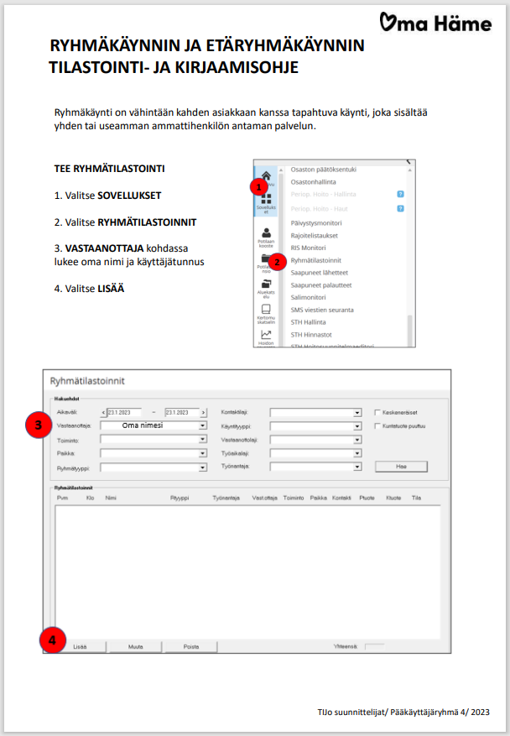
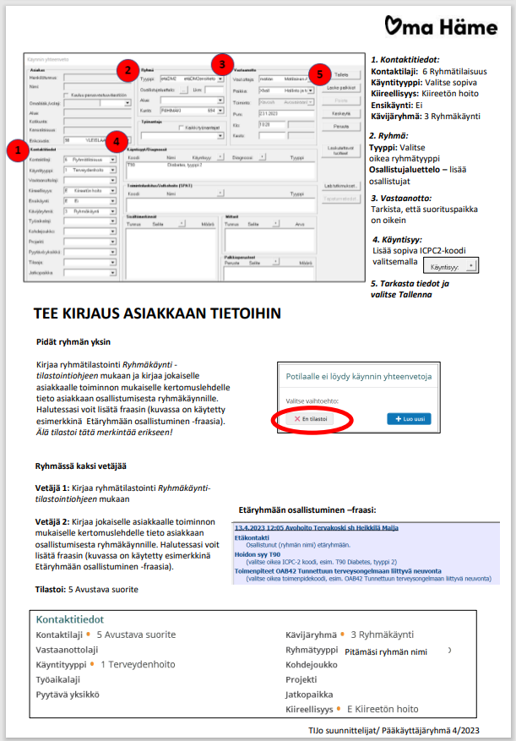

Slide 25
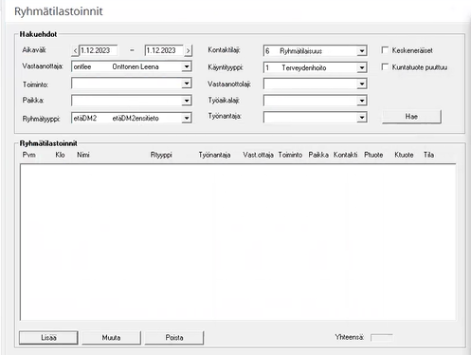
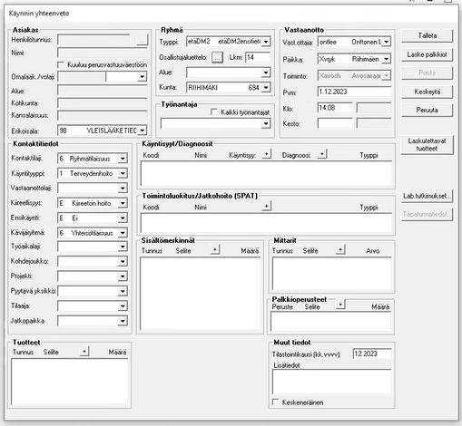
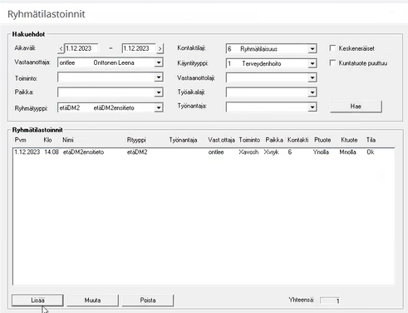
Jos tarve tilastoida vain osallistujamääränä ryhmätilaisuus (anonyymit ryhmät, joissa osallistujien henkilöllisyyttä ei ole tunnistettu):
Valitse LC:n puusta ryhmätilastoinnit (kuva 1), Täytä kontaktilaji: Ryhmätilaisuus, käyntityyppi: valitse oikea valikosta, ryhmätyyppi: valitse jokin etäryhmätyyppi (esim.etäDM2, etäELI), paina lisää. Tulet käynnin yhteenvetoon. Tee kuvan 2 valinnat (voit lisätä myös käyntisyyt/Diagnoosit valikosta) ja lisää oikea osallistujamäärä (Lkm) ja paina talleta. Palaat Ryhmätilastoinnit (kuva 3) ikkunaan, jossa näet ryhmän lisättynä. Voit sulkea tilastointialustan.
Kuva 3
Kuva 1
Kuva 2

Slide 26
Suorituspaikat E1-kanta (Hml, Janakkala, Rmk,Hattulua) ja Forssan kanta
Suorituspaikka/organisaatio: Ammattilaisen oma
Kirjaa omalta suorituspaikalta
E1-alueen ammattilaiset: Vaatii Citrix-tunnukset Forssan kantaan (Tero Ylander tai Heli Kurkela)
Forssan alueen ammattilaiset: E1-kantaan pääsy vaatii Citrix-tunnukset (saa pyydettyä tuki.lifecare@omahame.fi vuorokaudessa).
Hankaluus poistuu kantojen yhdistyessä

Slide 27
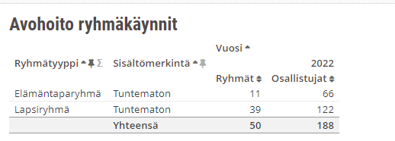
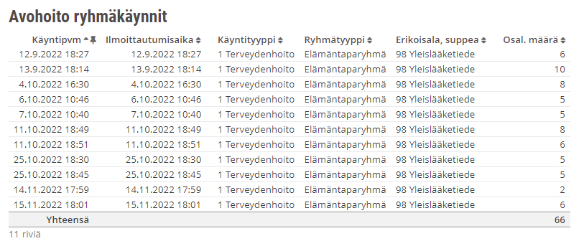
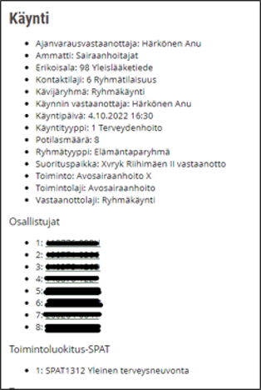
Mitä saada nousemaan Exreport- raportille ryhmäkäynti kirjauksella?
Ikä ja ikäryhmä
Sukupuoli
Kotikunta
Suorituspaikka
Milloin ryhmä kokoontunut
Ryhmätyyppi
Osallistujamäärä
Lisäksi jos kirjattu:
ICPC2/Dg
SPAT (tulevaisuudessa tmp?)
Jatkohoito SPAT
Huom. Jokaiselle asiakkaalle kirjautuu samat tiedot.

Slide 28
Etäryhmien markkinointi:
Erilaisia tapoja viestiä etäryhmistä asiakkaille:
www-sivut Plandisc
Some-kanavat
Jaettavat materiaalit, ns. Flaijerit (geneeriset painettuna, sijoituspaikka Viipurintien tarveysasema/Henna Kulojärvi toimisto)
Perinteinen media (lehti, tapahtumainfot, paikallisuutiset, ammattilehdet)
Palvelupolut
Julisteet
Teams-kanavat
S-posti
Henkilökohtainen ohjaus ryhmiin vastaanotoilta
Muista myös informoida alkavista etäryhmistä kaikkia asiakkaan hoitoon tai tilanteeseen osallistuvia tahoja (muut ammattilaiset, sidosryhmät) ja hyödyntää myös heidän viestintäverkostoja

Slide 29
Viestinnän yleisohjeita/pohjia:
Etäryhmän suunnittelijoiden kannattaa olla yhteydessä: viestinta@omahame.fi, kun tarvitsee apuja.
Yleisiä viestintäohjeita (sharepoint.com)
Yksi muokattava esimerkkipohja Canvalla tehdystä mainoksesta etäryhmästä: https://www.canva.com/design/DAFy6Pzccg8/NMOh1egRGEyRcgYK2UDF6w/edit?utm_content=DAFy6Pzccg8&utm_campaign=designshare&utm_medium=link2&utm_source=sharebutton

Slide 30
Ryhmätoiminnan koordinointi alueella (sis.etäryhmät):
Omistajuus (Jaana Myllymaa ja Susanne Andersson-Tapio)
Vakinyrkki-työryhmä
Ryhmäkohtaiset työryhmät (DM2, elintapa, kuntoutus,ym.)
Paikkakunnan etäryhmä-sparraajat (löytyy HVA ryhmämateriaali kanavalta)
Palvelualuiden vastuuhenkilöt Hml (Henna Kulojärvi), Rmk Johanna Juvainen), Janakkala (Kati Luostarinen) ja Forssa (Päivi Martinson)
Mahdollistaja, joryn jäsen, hallinnollinen vastuu, vakiinnuttaja, tiedolla johtaminen, strategian huomiointi kehittämisessä, yhteistyö seudullisten vastuuhenkilöiden kanssa
Kokonaistoiminnan yhteiskehittäminen, Plandiscin hyödyntäminen, moniammatillinen työryhmä (eri tulosalueiden nimetyt edustajat), tuki etäryhmäkohtaiselle työryhmälle, viestintä asukkaille ja ammattilaisille yleisesti, tapaamiset n. 1 x kuukaudessa, Osallistujalla näkemys palvelualueen kokonaisryhmätoiminnasta, etäryhmäopasta ja Teams-kanavaa päivittävä taho, Flowmedik-tuki
Ryhmäsisältöjen suunnittelu ja toteutus, ohjausmateriaalin yhtenäistämistyö, sidosryhmien kanssa yhteistyö, raportointi vakinyrkille, tiedottaminen ja viestintä asiakas- ja ammattilaisrajapinnassa, vie materiaalin Teams-kanavaan, osallistaa asiakkaita ja työyhteisöä suunnitteluun, yksilöllinen tapaamisaikataulu, Flowmedik ajastettujen tapahtumien luonti ja oman etäryhmän Plandiscille vienti
Jalkautuva tuki aloittaville tai ideoiville työryhmille, käytännön ongelmien selättäjät, tekninen tuki
Kokonaisryhmätoiminnan koordinointi pth-puolella alueella, ryhmätoiminnan kehittäminen, Plandiscin hallinta/käyttö (erit.lähiryhmien vienti kelloon), tiedolla johtaminen ja raportointi, vakinyrkin puheenjohtajuus
Etäryhmä -opas ja Teams-kanava

Slide 31
Muistilista uuden etäryhmätoiminnan aloittamiseen:
Varmista tarvittaessa johdon suostumus etäryhmätoiminnalle ja määritä lähtötilannetta
Määritä työryhmään osallitujat, tunnista sidosryhmät ja yhteistyötahot. Kokoa työryhmä ja lähetä kutsu
Valmistele ensimmäinen kokous huolella ennen tapaamista (työryhmän ja suunniteltavan etäryhmän tarkoitus, tavoitteet ja tavat työskentelylle, vastuiden jakoa ja vastuuhenkilöiden nimeäminen, aikataulutus työskentelylle, jatkojen sopiminen)
Informoi uuden toiminnan suunnittelusta ja sen vaiheista seudullisia vastuuhenkilöitä tai vakinyrkkiä (kts. ed.dia)
Pidä muistiota työryhmän tapaamisista
Koulututa tarvittavat tahot etäryhmän vetämiseen, varmista osaaminen
tiedotus ja ohjeistus asiakkaille, ammattilaisille ja sidosryhmille
oman työyhteisön, yhteistyötahojen ja asiakkaiden osallistaminen suunnitteluun, seuraa etäryhmän vaikutuksia/vaikuttavuutta, asiakaspalautteita, materiaalin ajantasalla pitäminen
Suunnittele/huomioi:
Rakenna esitysmateriaali, huomioi etäryhmän tavoitteet
Etäohjausalusta (Flowmedik paras/Teams ei suositella), tapahtuman teko ja linkki
Määritä, tarvitseeko ennakkoilmoittautumista (huom.tietosuoja) ja käytäntö siihen
Ryhmätoiminnan koordinointi (esim.etäryhmätoiminnan Plandisciin)
Laadi ohjeet osallistumiselle asiakkaille ja ammattilaisille (tarkasta ensin, löyykö se jo etäryhmän verkkosivujen oik.laidan materiaalipankista)
Rakenna markkinointimateriaali (Esim.Canva-ohjelmalla)
Varmista ryhmän vetäjien tarvittavat laitteet ja yhteydet. Sovi vetämisvuorot paikkakunnittain vuosikellomaisesti.
Hyväksytä ryhmän sisältö johdolla/muulla tarvittavalla taholla
Pyydä oma etäryhmätyyppi Lifecaren pääkäyttäjältä (esim.etäDM2, etäELI), etuliite etä-(ja kolme muuta merkkiä)
Markkinoi etäryhmää ajoissa ja lähellä ryhmän alkua: viestinta@omahame.fi
Vie valmis materiaali HVA ryhmämateriaali Teams-kanavalle ja luo oikean tuloalueen kohdalle uusi kansio etäryhmän sisällöille. Luo sinne tilastointipohja myös

Slide 32
Ohjaavia kysymyksiä etäryhmää suunnitellessa:
Onhan ryhmän vetäjillä tarvittavat laitteet, yhteydet, tilat, osaaminen (digiosaaminen, etäohjaus, sisältö)
johdon tuki?
Miten ohjataan asiakkaat ryhmään?
Mitkä tahot voivat osallistua ryhmien markkinointiin omien kanavien kautta?
Missä kontaktipisteissä mahdolliset ryhmään osallistuvat asioivat (yhteistytahot)?
Vaatiiko etäryhmään osallistuminen asiakkaiden ilmoittautumisen tai tunnistautumisen?
Ryhmien sijoittuminen asiakkaan muuhun hoitoon tai polkuihin
Mitä kunnan tai 3.sektorin tahoja voisi osallistaa?
Kenellä etäryhmän ohjaussisältö tulee hyväksyttää?
Pohdi kohderyhmäsi erityispiirteitä ja niiden vaikutuksia ryhmän suunnitteluun
Miten seuraat etäryhmien toteutumista säännöllisesti ja arvioit sen jatkokehittämistarpeita?

Slide 33
Yleisiä ohjeita etäryhmän järjestäjälle:
Saat ehdottaa, mutta älä velvoita ketään käyttämään kameraa (näyttämään omaa videokuvaansa), jos tämä ei halua. Ohjeista tilaisuuden alussa, miten kameraa käytetään
Liitä osallistumislinkin yhteyteen tietoa ryhmästä, kirjalliset liittymis- ja ilmoittautumisohjeet, ohjeet tarvittavista laitteista ja yhteyksistä sekä mahdollisuuksien mukaan tilaisuuden materiaali etukäteen tutustuttavaksi (Saavutettavat asiakirjat - Saavutettavasti.fi) Laita myös tietoa, mistä saa apua tai vaihtoehtoisen tavan osallistua ryhmään (läsnäoloryhmät, tai erikseen sovitut tilat, jossa tarjotaan välineet ja tuki ryhmään liittymiseksi)
Etenkin isoissa ja tiukan aikataulun tilaisuuksissa saavu itse (ja muut esiintyjät) paikalle viimeistään 10 min ennen tilaisuuden alkua ja testaa, että yhteydet ja mikrofonit/kamera ja jakaminen toimivat.
Varmista, mistä saat tarvittaessa teknistä tukea
Ohjeista tilaisuuden alussa, miten pyydetään puheenvuoro
Jos kyseessä on hybridikokous, jossa fyysisesti paikalla olevat osanottajat käyttävät yhtä ja samaa kokousmikrofonia, pyri vähentämään kaikkia ylimääräistä ääniä mikrofonin lähettyvillä: Pyrkikää syömään ja juomaan jo ennen kokouksen alkua, älä sijoita kahvitermaria ym. mikrofonin lähettyville, suosikaa pahvisia kahvikuppeja ja lautasia posliinisten sijaan älkääkä supisko paikallaolijoidenkaan kesken toisten puheen päälle.
Huomioi aina kohderyhmä huolella etäryhmää suunniteltaessa (aikataulun optimaalisuus, ohjauksen sisältö, tuen tarpeet, osallistumisen mahdollistaminen, markkinointi)
Ryhmään osallistuminen tulisi tehdä mahdollisimman helpoksi asiakkaalle

Slide 34
Apua ja tukea asiakkaille tietoteknisiin haasteisiin
Jos et löydä alla olevasta listasta sopivaa ohjausta, vapaaehtoiset etsivät sinulle sopivan etäopastajan: https://seniorsurf.fi/seniorit/etaopastus/
JOKIOINEN | JANAKKALA | HÄMEENLINNA | RIIHIMÄKI | FORSSA | LOPPI | HAUSJÄRVI | TAMMELA
Kunnankirjasto Osoite Keskuskatu 27 31600 Jokioinen Järjestäjät Jokioisten kunta | Janakkalan Pääkirjasto Osoite Koulutie 2 A 14200 Janakkala Järjestäjät Janakkala | Vapaaehtoiskeskus Pysäkki Osoite Kirjastokatu 1 13100 Hämeenlinna Järjestäjät Hämeenlinnan kaupunki Opastajina toimivat Pysäkin DigiJelpparit ja Kiipulan ammatiopiston it-tukihenkilöopiskelijat. | Riihimäen kaupunginkirjasto Osoite Kauppakatu 16 11100 Riihimäki Järjestäjät Riihimäen kaupunki Kotokartanosäätiö Puistonkulma Osoite Valtakatu 7-9 11130 Riihimäki Järjestäjät Kotokartanosäätiö | Forssan kaupunginkirjasto Osoite Wahreninkatu 4 30100 Forssa Järjestäjät Forssan kaupunki | Lopen kirjasto Osoite Kauppatie 3 12700 Loppi Järjestäjät Lopen kunta | Hausjärven kirjasto Osoite Sykärintori 12100 Hausjärvi Järjestäjät Hausjärven kunta | Tammelan Kirjasto Osoite Kirkkoahteentie 1 31300 Tammela Järjestäjät Tammelan kunta
 | Janakkalan Digiäpit: Digiäpit - Janakkala | Hämeenlinnan pääkirjasto Osoite Lukiokatu 2 13100 Hämeenlinna Järjestäjät Hämeenlinnan kaupunginkirjasto Vanamo-kirjastot | RITY-talo, Riihimäki Osoite Hämeenkatu 48 – 50 11100 Riihimäki Järjestäjät Verkosta Virtaa / Eläkkeensaajien Keskusliitto EKL ry

Slide 35
Valviran ohjeistus etäpalveluiden tarjoamisesta:
Etäpalveluja annettaessa on tärkeä huomioida, että:
Etäpalveluun on oltava potilaan tietoinen suostumus (ryhmätapaamisen alussa infoa ja maininta asiakasohjeeseen).
Terveydenhuollon ammattihenkilön on arvioitava huolellisesti, soveltuuko annettava palvelu etäpalveluna toteutettavaksi. (Etäpalvelun ei voida katsoa soveltuvan, jos hoidon tarpeen arviointi edellyttää potilaan fyysistä tutkimista tai hoitotilanteeseen, jossa arvioitavaksi tulee ja voi tapahtua potilaan itsemääräämisoikeuden rajoittaminen.)
Terveydenhuollon ammattihenkilön tulee arvioida yksilöllisesti soveltuuko potilas hoidettavaksi etäyhteyden välityksellä.
Potilaan tunnistamisen on perustuttava luotettavaan menetelmään, jollaisena pidetään ainakin vahvaa tunnistamista, josta säädetään laissa vahvasta sähköisestä tunnistamisesta ja sähköisistä luottamuspalveluista (617/2009). Tunnistamiseen käytetty menetelmä on oltava todennettavissa jälkikäteen.
Etäpalvelusta on laadittava asianmukaiset potilasasiakirjamerkinnät ja potilasrekisteriä on ylläpidettävä annettujen säännösten ja määräysten mukaisesti.
Potilaalle on tarvittaessa varattava mahdollisuus henkilökohtaiseen vastaanottokäyntiin tai potilas tulee ohjata vastaanotolle muuhun hoitopaikkaan.
Etäpalvelujen antajan on täytettävä asianomaista toimintaa koskevan lainsäädännön lisäksi sosiaali- ja terveydenhuollon asiakastietojen sähköisestä käsittelystä annetussa laissa (784/2021) asetetut vaatimukset. Etäpalvelujen antajan on muun muassa laadittava tai päivitettävä Terveyden ja hyvinvoinnin laitoksen määräyksen (3/2021) (thl.fi) mukainen tietoturvasuunnitelma etäpalvelujen sisältö huomioiden Määräys 3/2021: Tietoturvasuunnitelmaan sisällytettävät selvitykset ja vaatimukset (pdf 452 kt)
Liite 1: Tietoturvasuunnitelman mallipohja (doc, 60 kt) (varmista, onko tehtynä palvelun tarjoajalla tai organisaatiolla?)
jokainen palveluita tuottava ammattilainen tuntee ja huomioi tietosuojaan ja tietoturvaan liittyvät menettelyt asiakas- ja potilastietojen käsittelyssä. (Terveyden ja hyvinvoinninlaitos 2020), Omavalvontasuunnitelma, Toimintayksikön vastaava johtaja vastaa omavalvontasuunnitelmaan sisällytettävistä vaatimuksista ja selvityksistä
etäpalvelun antajalla tulee olla asianmukaiset laitteet ja tilat sekä koulutuksen saanut henkilökunta (Laki terveydenhuollon ammattihenkilöistä 559/1994)
Tietojärjestelmien pitää täyttää salassapito, tietosuoja ja tietoturva säännökset. (Laki sosiaali- ja terveydenhuollon asiakastietojen sähköinen käsittely 159/ 2007).

Slide 36
Tietosuoja
Tietosuoja
Tietosuoja on perusoikeus. Jokaisella on oikeus luottaa siihen, että hänen tietojaan käsitellään turvallisesti ja tarkoituksenmukaisesti.
Henkilötietojen käsittelyn edellytykset: mitä tietoja kerätään, miksi kerätään, miten tietosuojan tarkoituksena on osoittaa, milloin ja millä edellytyksillä henkilötietoja voidaan käsitellä.
Henkilötietojen käsittelyn on aina perustuttava lakiin tai asiakkaan tulee antaa tietoinen suostumus omien tietojen käsittelyyn.
Tietoturva
suojaa tietoaineistoa ja tietojärjestelmiä. Tietoturva tarkoittaa toimenpiteitä, mitkä on määritelty organisaatiossa. Sillä varmistetaan, että tieto pysyy tallessa ja rekisteröidyn oikeudet toteutuvat.
Asiakas- ja potilastietojen käsittely ja lokitiedot
Asiakastietolaki (784/2021), § 25: ohjaa palvelunantajaa keräämään lokitietoja kaikesta asiakastietojen käytöstä. § 26: Asiakkaalla on oikeus saada kahden kuukauden kuluessa omien lokirekisterin käyttäjistä, luovutuksesta ja käytöstä.

Slide 37
Tietosuoja
Lokitietoja tarvitaan selvittämään: mitä, miksi ja milloin jotain tapahtuu. Kaikki Internetiin kytketyt laitteet ja operaattorit keräävät tietoja. Kaikki muutokset ja tapahtumat kirjataan lokiin. Loki voi sisältää myös henkilötietoja.
Järjestelmän sisältämistä henkilötiedoista on laadittava tietosuojaseloste.
Esimerkkejä ammattilaisten tietosuojakoulutuksista:
Oppiportti Tietosuoja terveydenhuollossa - Duodecim Oppiportti)
Eduhouse: Tietosuoja terveydenhuollossa ja tietosuoja sosiaalihuollossa. (Kirjaudu Microsoft-tilin kautta -> ilmainen hyvinvointialueen työntekijöille)
Lähteet: tietosuoja.fi, kyperturvallisuuskeskus.fi. Kanta-Hämeen hyvinvointialueen tietoturva- ja tietosuojapolitiikasta voit lukea täältä: Tietosuoja - Tietoturva- ja tietosuojapolitiikka 2023.pdf - Kaikki asiakirjat (sharepoint.com)

Slide 38
Tietosuojaselosteet
Oma Hämeen tietosuojaselosteet löytyvät täältä: https://omahame.fi/tietosuojaselosteet
Flowmedik
Hyvinvointialueen tietosuojaseloste ei ole vielä valmis, mutta tulee olemaan samansuuntainen kuin Pirhan:
https://www.pirha.fi/web/guest/tietoa-meista/tietosuoja/tietosuojaselosteet/sahkoisten-palveluiden-rekisteri
Henkilötietojen käsittely perustuu rekisteröidyn antamaan suostumukseen.
Säännönmukaiset tietolähteet: Digi- ja väestötietovirasto DVV, käyttäjän ja valtuutetun antamat tiedot sekä Pirkanmaan hyvinvointialueen asiakas- ja potilastietojärjestelmät.
Palvelun kautta syntyy hoitosuhde, kun palvelussa vastaajana on terveydenhuollon tai sosiaalihuollon ammattihenkilö.

Slide 39
Tietosuojaselosteet
Plandisc
https://plandisc.com/fi/mika-on-plandisc/turvallisuus/henkilotietopolitiikka/
Kotisivulla käyminen ei kerää henkilötietoja, jos luot esimerkiksi tilin Plandisciin, silloin tietoja kerätään.
Tietosuojasta Plandisciin on linkattu etäryhmät verkkosivulla
Oma Häme -palvelu (mobiilisovellus)
https://omahame.fi/oma-hame-palvelun-tietosuojaseloste
Käyttäjä antaa suostumuksen henkilötietojen käsittelyyn, kun ottaa palvelun käyttöönsä. Palvelussa tarjotaan mahdollisuus asioida sähköisesti. Palvelun kautta syntyy hoitosuhde, kun palvelussa vastaajana on terveydenhuollon tai sosiaalihuollon ammattihenkilö.
Microsoft Teams
https://privacy.microsoft.com/fi-fi/privacystatement
Microsoft kerää joitain tietoja tuotteidensa kautta. Osa tiedoista tulee käyttäjältä suoraan, osa kerätään tuotteiden käytön perusteella. Microsoft käyttää tietoja muun muassa käyttäjäkokemuksen parantamiseen. Joitain tuotteita ei voi käyttää ilman tietojen antamista.

Slide 40
Tietosuojan dokumentointi
Toiminnasta on tehtävä tietosuojaseloste ja/tai informointiasiakirja
Selosteessa on käytävä läpi henkilötietojen kerääminen ja käsittely.
Selosteen pitää olla selkeä ja sen pitää olla asiakaan helposti luettavissa.
Toiminnasta on tehtävä tietosuojan vaikutuksenarviointi. Kaikista toiminnan aikana käytössä olevista ohjelmista on oltava tietosuojaseloste, joihin voi viitata omissa teksteissään.

Slide 41
Omavalvontasuunnitelma
Terveydenhuollon etäpalveluissa ei tarvitse tehdä omavalvontasuunnitelmaa, mutta kun suunnitellaan sosiaalipalveluiden toimintakokonaisuutta, silloin on laadittava omavalvontasuunnitelma, joka kattaa myös etäryhmien toiminnan.
Omavalvontasuunnitelma laaditaan toimintayksiköiden lisäksi sosiaalihuollon tukipalveluille sekä sosiaalipalveluille eri toimintakokonaisuuksille, kuten lastensuojelu, vammaispalvelut, ikääntyvien palvelut, mielenterveyspalvelut, päihde- ja riippuvuuspalvelut sekä neuvonta- ja ohjauspalvelut. (Omavalvonta - Valvira)
Lähtökohtaisesti kaikkien sosiaalihuollon toimintayksiköiden/muun toimintakokonaisuudesta vastaavien tahojen on laadittava omavalvontasuunnitelma.

Slide 42
Tietosuojaohje ammattilaiselle:
Yleiset ohjeet:
Noudata organisaation tietosuojaohjeita ja -käytäntöjä.
Etäryhmän pitäminen kotona
Muista tietoturvalliset menettelytavat: huolehdi siitä, että käyttäjätunnukset ja laitteet ovat vain sinun käytössäsi.
Huomioi työympäristö. Huolehdi siitä, että tilassa ei ole muita kuulijoita.
Muistuta osallistujia siitä, että he eivät kerro liian henkilökohtaisia asioita ryhmässä.
Muistuta siitä, että ryhmässä kuullut henkilökohtaiset asiat jäävät ryhmään.
Jos jaat ruudun osallistujien kesken, huomioi, että asiakkaat voivat nähdä avoinna olevia tietoja. Arkaluontoiset tiedot kannattaa sulkea jo ennen etävastaanoton aloittamista.
Tilaisuuden tallentaminen voi olla teknisesti mahdollista, mutta sitä ei saa tehdä ilman osallistujien lupaa. Jos tallennus laitetaan esim. Verkkosivuille (yli 2 vko), se pitää tekstittää (saavutettavuus).
Käytä VPN-yhteyttä
Tietosuoja Kanta-Hämeen hyvinvointialueella
Lue lisää täältä: Tietosuoja - Oma Häme (omahame.fi)

Slide 43
Sähköpostin lähettäminen ryhmään osallistujille
Jos lähetät sähköpostia osallistujille, käytä turvapostia erityisesti silloin, jos lähetät arkaluonteista tietoa. Sähköpostin jakelulista voi olla henkilörekisteritieto tai salassa pidettävä tieto. Jos lähetät tavallista sähköpostia, käytä piilokopiotoimintoa. Näin estät sähköpostiosoitteiden näkymisen kaikille vastaanottajille.
Kerro osallistujille, että sähköpostien keräämiseen tarvitset heidän suostumuksensa. Ellei sähköpostiosoitetta ole kerätty osallistumisen yhteydessä. Osallistujien tulee ymmärtää, miksi he antavat sähköpostiosoitteen. Kerro, että piilotat toisten sähköpostiosoitteet ja poistat sähköpostiosoitteet, kun ryhmäntoiminta on loppunut.
SÄHKÖPOSTIN SALAAMINEN TOISILTA OSANOTTAJILTA:
Tee se näin:
Aloita uusi viesti
Valitse Asetukset
Valitse Piilokopiokenttä
Lisäohjeet: Piilokopio-kentän näyttäminen, piilottaminen ja näyttäminen - Microsoft-tuki

Slide 44
Saavutettavuus
Saavutettavuus on lakisääteinen tehtävä erityisesti julkiselle sektorille. Saavutettavat palvelut tarkoittavat sitä, että kaikki voivat käyttää digipalveluita mahdollisimman helposti.
Esimerkiksi näkövammaiset käyttävät erilaisia apuvälineitä verkkopalveluiden käytössä, kuten ruudunlukijaa.
Etä- ja hybriditapahtumat voidaan toteuttaa näkövammaisille saavutettavasti. Järjestäjän on oltava perillä siitä, mitkä järjestelmät/ohjelmat ovat saavutettavia.
Saavutettavuusseloste
Kertoo, miten hyvin sivusto täyttää lain vaatimukset.
Seloste kertoo aikataulun puutteiden korjaamiselle.
Asiakkaan on voitava antaa palautetta sivuston ylläpitäjille, siksi selosteessa pitää olla yhteystiedot.
Saavutettavuusselostetta ei tarvitse tehdä järjestelmistä, joita ei ole itse tuotettu, mutta niihin voidaan viitata.
Lähteet: Laki digitaalisten palvelujen tarjoamisesta 306/2019, saavutettavasti.fi

Slide 45
Vinkkejä webinaarin/luennon saavutettavuuteen
Lue diaesitysten tekstit ääneen ja kuvaile relevantit kuvat.
Tiedota tilaisuuden ajankohdasta alkamis- ja loppumisaikoineen viimeistään 2 viikkoa ennen tilaisuutta, jotta mahdolliset tulkkia tarvitsevat ehtivät tilata itselleen tulkin. (Tilaus on Kelan takia jätettävä viimeistään viikkoa ennen.)
Live - tilaisuuden tekstitys on ainakin mahdollista Teamsissa.
Kuulonäkövammaisten/kuurosokeiden osalta on lisäksi tärkeää huomioida, että osanottajat eivät puhu toistensa päälle, jotta tulkki pysyy mukana.
Lisätietoa löydät mm. Näkövammaisten keskusliiton sivuilta: Saavutettavuus ja esteettömyys | Näkövammaisten liitto (nkl.fi) sekä saavutettavasti.fi -verkkosivuilta
Saavutettavuus | Näkövammaisten liitto (nkl.fi)
Etusivu - Saavutettavasti.fi
Näkövammaisten keskusliiton saavutettavuusohjeet Teams-tilaisuuden järjestämiseen: Teams-kokouksen järjestäminen saavutettavasti.docx (live.com)
Koulutus
Jos haluat tietää lisää saavutettavuudesta, käy katsomassa eOppivan koulutuksia asiaan liittyen.
Työskentelytilat
Tilan tulee olla hiljainen eikä se saa kaikua.
Valaistus: tietokoneen valo ei saa olla ainoa valolähde. Vältä takaa tulevaa valoa.

Slide 46
Saavutettavat asiakirjat
Millaisia sisältöjä saavutettavuuslaki koskee?
Tekstit, videot, podcastit (jotka on tallennettu tai upotettu sivustolle tai sovellukseen)
Navigointi, linkit, verkkolomakkeet (tml-lomakkeet, tapahtumakalenterit, ajanvarauspalvelut, chat-palvelut, toimisto-ohjelmilla tuotetut tiedostot: pdf- word-, powerpoint- tiedostot ja lomakkeet
Tee tilaisuuden esitystiedostoista ja muistioista aina saavutettavat (etenkin, jos osallistujille jaetaan niistä kopiot).
Mieti teetkö PP-esityksen suullisen esityksen tueksi vai toimiiko se itsenäisenä tiedostona. Molemmissa tapauksissa saavutettavauus on huomioitava. Monet saavutettavuusasiat pätevät niin esityksiin kuin tiedostoihinkin. Esimerkiksi värikontrastit, selkeä kieli ja fonttikoko ovat oleellisia kummassakin.(eOppiva)

Slide 47
Power point-asiakirjat
Tarkista saavutettavuus: Tarkista – tarkasta helppokäyttöisyys
Näin teet PowerPoint-esityksestä saavutettavan pdf-tiedoston: tiedosto –> vie –> luo pdf.

Slide 48
Tekstityksen lisääminen Power Point-esitykseen
Diaesitys (Slide Show) – välilehti
Rasti ruutuun Käytä tekstityksiä aina (Always use subtitles)
Tekstityksen asetukset (subtitle settings) kohdasta voi määrittää puheen ja tekstityksen kielen ja mihin kohtaan tekstitys tulee. Word-online versiossa on käytettävissä enemmän kieliä.
Voi käyttää myös kääntämiseen
Kun laitat esitystilaan, tekstitys menee automaattisesti päälle
Voi hyödyntää etäluennolla, toimii myös, jos tallentaa luennon Teamsissa.
ALT-tekstin lisääminen PP-tiedostoihin:
Siirrä hiiren kursori kuvan päälle ja paina kakkospainiketta.
Valitse avautuvasta valikosta kohta Muokkaa vaihtoehtokuvausta.
Kirjoita kuvaus tekstikenttään. Jos kuva on vain koriste, tässä voit myös valita Merkitse koristeelliseksi. Tällöin vaihtoehtoista tekstiä ei tarvitse kirjoittaa.

Slide 49
WCAG 2.1 – Saavutettavuus periaatteet (kun viedään verkkosivuille)
Pitää sisällä 49 kriteeriä, joista suurin osa koskee teknisiä asioita. Seuraavat neljä kohtaa, joihin kaikkien kannattaa kiinnittää huomiota:
Sivuston pitää olla havaittava kuvien tekstivastineet (alt-vastine) sisällön esitysjärjestys on määritetty ruudunlukuohjelmille riittävä kontrasti äänensäätömahdollisuus tekstin koon säätömahdollisuus sisällön on oltava erottuva, informaatiosisältö ei saa perustua pelkästään väreihin. | Sivuston on oltava hallittava sivustoa on voitava hallita näppäimistöllä videoita on voitava nopeuttaa/hidastaa tai tauottaa sivuston on oltava helposti navigoitavissa, esim. siirtymälinkkien ja otsikoiden on oltava kuvaavia. Eli jokaisessa PP-slidessa on oltava otsikko ja jokaisen otsikon tulee olla erillainen.
Sivuston on oltava ymmärrettävä sivun on oltava luettava, esim. lyhenteiden merkityksiin pitää kiinnittää huomiota ennakoitava eli ei yllättäviä toimintoja syötteen avustaminen – ohjaa käyttäjää täyttämään oikeanlaisia sisältöä ja välttämään virheitä | Sivuston on oltava toimintavarma yhteensopiva avustavien teknologioiden kuten ruudunlukuohjelman kanssa

Slide 50
Lait
Asiakastietolaki (784/2021 26 §)
Asiakas- ja potilasrekisterin lokitietopyyntö
Asiakkaalla on oikeus saada tietoa, kuka on käsitellyt asiakas- tai potilastietoja.
Sosiaali- ja terveydenhuollon asiakastietojen sähköisestä käsittelystä annettu laki (784/2021)
Etäpalvelujen antajan on muun muassa laadittava tai päivitettävä Terveyden ja hyvinvoinnin laitoksen määräyksen (3/2021) mukainen tietoturvasuunnitelma
Laki sosiaali- ja terveydenhuollon asiakastietojen sähköinen käsittely (159/ 2007)
edistää sosiaali- ja terveydenhuollon asiakastietojen tietoturvallista sähköistä käsittelyä.
yhtenäinen tapa tuottaa palveluja potilasturvallisesti ja tehokkaasti sekä edistää potilaan tiedonsaantimahdollisuuksia.
Tietosuojalaki 5.12.2018/1050
Henkilötietojen käsittelyn periaatteet
Sosiaali- ja terveystietojen toissijaisesta käytöstä annetussa laissa (552/2019)
Laki digitaalisten palvelujen tarjoamisesta (306/2019)
Saavutettavuus, tietosuoja, palvelujen selkeys, helppokäyttöisyys ja löydettävyys varmistettu.
GDRP – EU:n tietosuoja-asetus
.Henkilötietojen käsittelyä sääntelevä laki,

Slide 51
Etäryhmäsparraajia mm.: (etunimi.sukunimi@omahame.fi)
Tiina Nikkanen (sote-hankkeet): Plandisc, Flowmedik, Teams-kanavat
Leena Onttonen (sote-hankkeet): Plandisc, Flowmedik, Teams-kanavat
Hannele Välimäki (sote-hankkeet): Plandisc, Flowmedik, Teams-kanavat
Henna Kulojärvi (PTH avo): Plandisc, Flowmedik, Teams-kanavat, vakinyrkki, vastuuhenkilö HML
Anuliisa Salovaara (PTH avo): Plandisc, Flowmedik, Teams-kanavat, vakinyrkki, elintaparyhmä, Janakkala
Harri Lepänkoski (Kuntoutus): Plandisc, Flowmedik, Teams-kanavat, vakinyrkki
Anna Jusula (mipä): elintaparyhmä, vakinyrkki, Teams-kanava, Plandisc
Marianna Suonpää (elintapakoordinaattori): Plandisc, Flowmedik, Teams-kanavat, elintaparyhmä
Petra Härmä (suun th): vakinyrkki, dm-ryhmä, Teams, Plandisc, Flowmedik
Flowmedik= eKonsultaatio

Slide 52
Kaikille etäryhmätoiminnan kehittämiseen osallistuneille tahoille

